Slide 1

Ghép hình

Slide 2
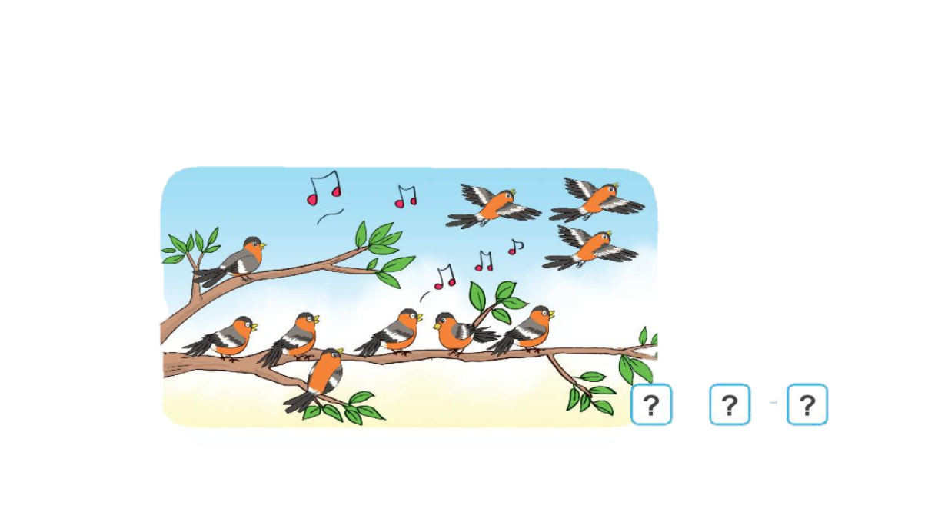

Viết phép tính thích hợp theo tranh vẽ
9
-
3
=
6

Slide 3
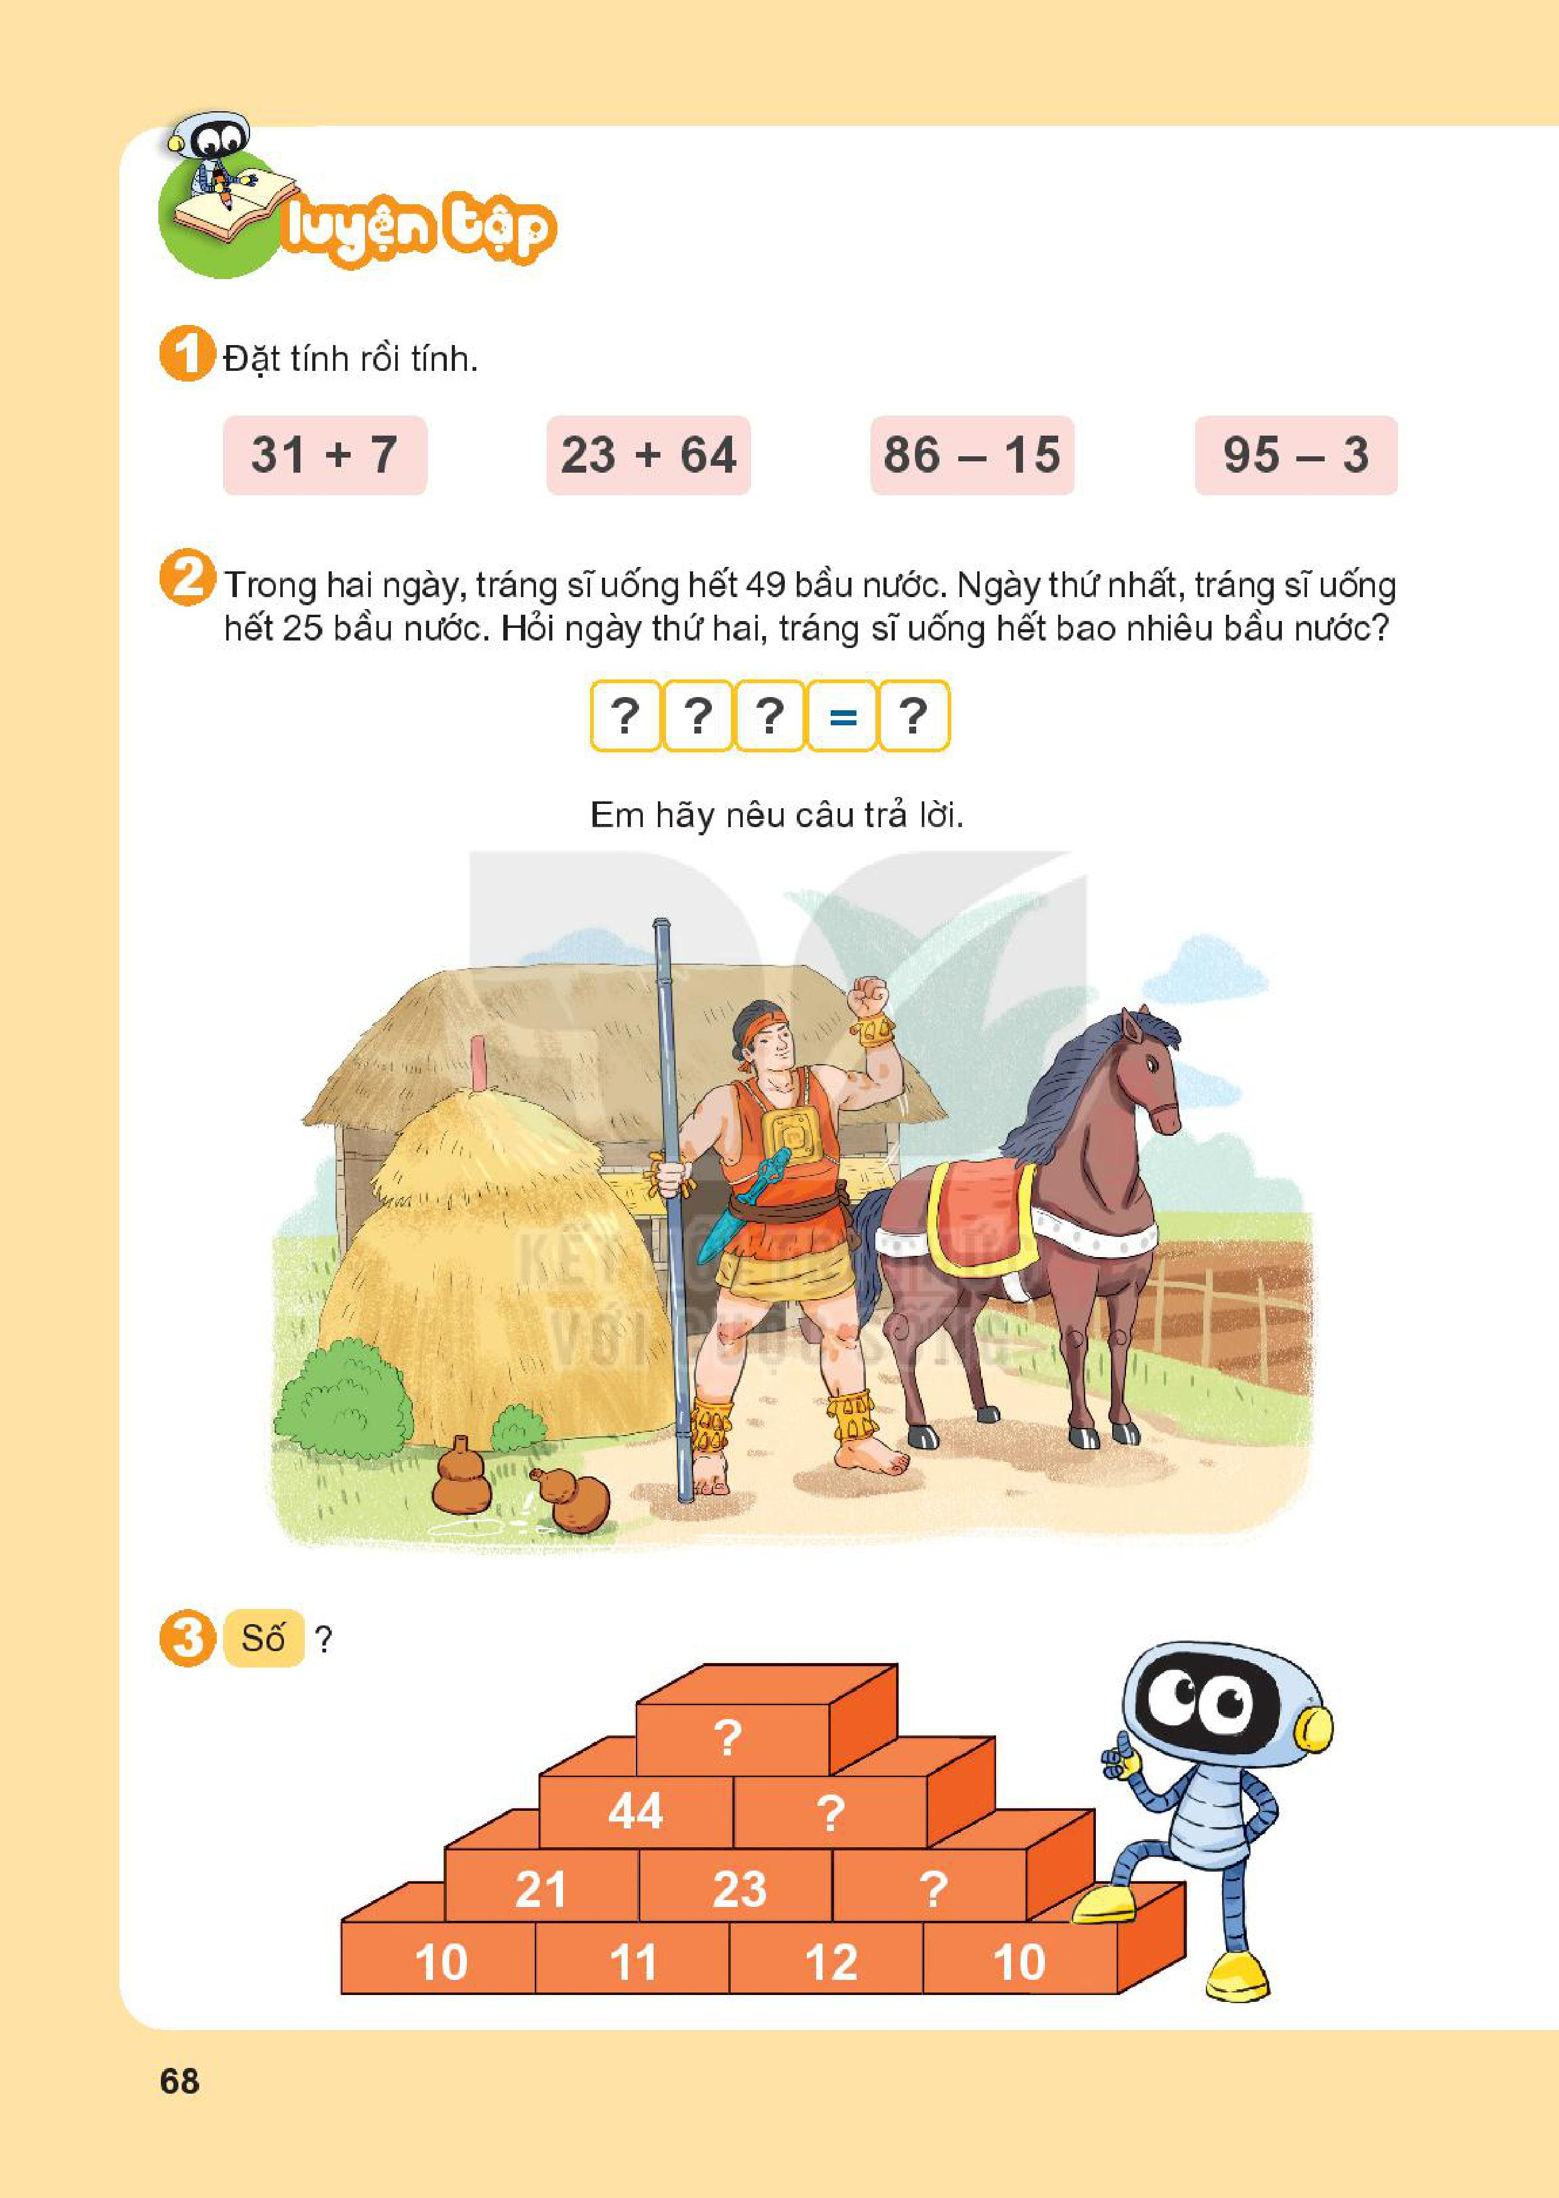
Tháp số
44 + 55 = 99
99
55
21
22
10
11
10 + 11 = 21

Slide 4



Xin trân trọng cảm ơn!

